Slide 1


Protokollierungssoftware zur Sprechererkennung
BI-Projekt Seminar 2024
Deep Learning
Meneckdem Medawe, Linelle Fontelle
Thienel, Felix
Source:https://www.nojitter.com/ai-speech-technologies/how-ai-driven-innovation-will-change-speech-technology

Slide 2
Thema
Sprecheridentifikation von:
Liveaufnahmen
Audiodateien
Bonus: Speech-To-Text (STT)
Hilfreich für:
Protokollierungssoftware
Automatisierte Untertitel

Slide 3
Aufbau
Trainingsdaten einlesen per MFCCs (US-Wahlkampf 2020)
Modelle trainieren
Vorhersage für Audiodateien abgeben
Glättung der Ausgabe (Fehlerkorrektur)

Slide 4
Vergleiche CNN
Vorgabe:
1. Falten: 32 Filter, 3x3 Matrix 1. Max-Pooling 2. Falten: 64 Filter, 3x3 Matrix 2. Max-Pooling 1. Dense: 64 Neuronen Optimierer: Adam
Optimiert:
1. Falten: 16 Filter, 5x5 Matrix 1. Max-Pooling 1. Dense: 32 Neuronen Optimierer: RMSprop

Slide 5
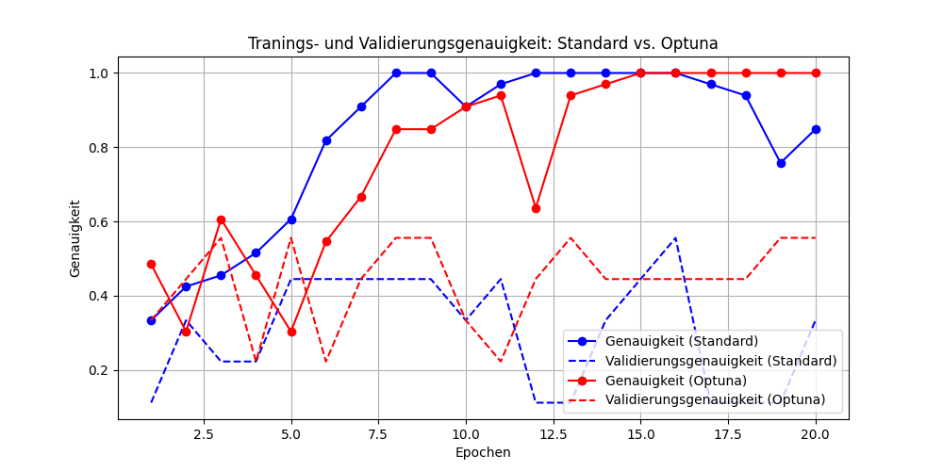
Vergleich CNN

Slide 6
Segmentierung/Glättung
Überlappende Fenster zur Glättung der Ausgabe:
Unterteilung in beliebig lange Segmente
Fenstergröße beliebig groß wählbar
Glättung der einzelnen Segmente mittels Vor-/Nachgänger

Slide 7
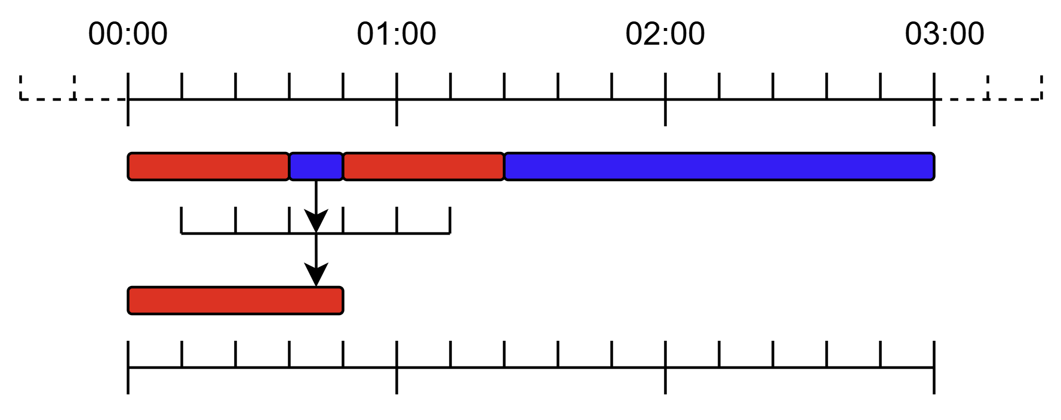
Beispiel
Segmentgröße: 0.2 Sekunden
Fenstergröße: 5 Segmente

Slide 8
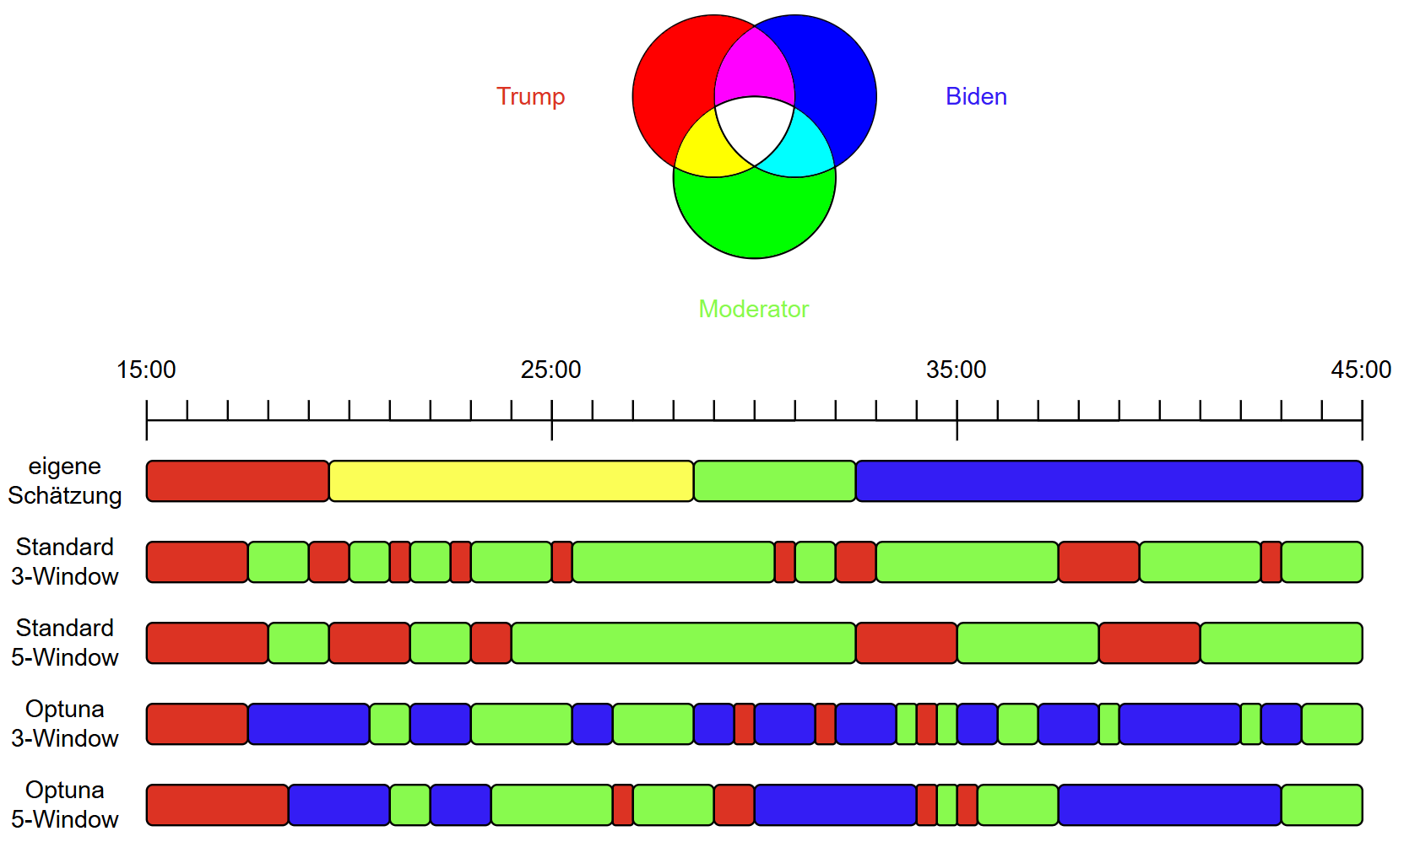
Vergleich CNN

Slide 9
Vergleiche SVM
Kriterium | RandomizedSearchCV | Optuna
Optimierungsmethode | Zufällige Suche über vordefinierte Parameterbereiche | Optimiert gezielt basierendauf best-params aus RandomizeSearch
Beste Hyperparameter | {'C': 6.07, 'degree': 2, 'gamma': 0.1, 'kernel': 'poly', 'probability': True} | {'C': 15.62, 'kernel': 'rbf', 'gamma': 'scale', 'probability': True}
Kreuzvalidierungsgenauigkeit | 88.71% | 94.16% (+5.45%)
Test-Genauigkeit | 91.67% | 95.43% (+3.76%)
Trainingszeit | 113.5s | 177.31s (+56% länger)
F1-Score (Weighted) | 91.67% | 95.41% (+3.74%)
Gewählte Kernel | Polynom-Kernel ('poly') | RBF-Kernel ('rbf')
Regularisierung (C-Wert) | C=6.07 | C=15.62

Slide 10
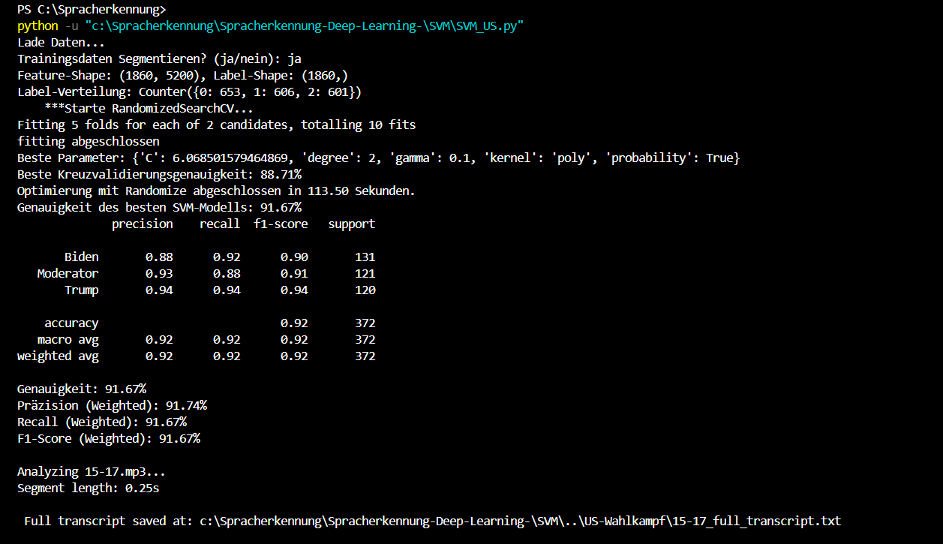
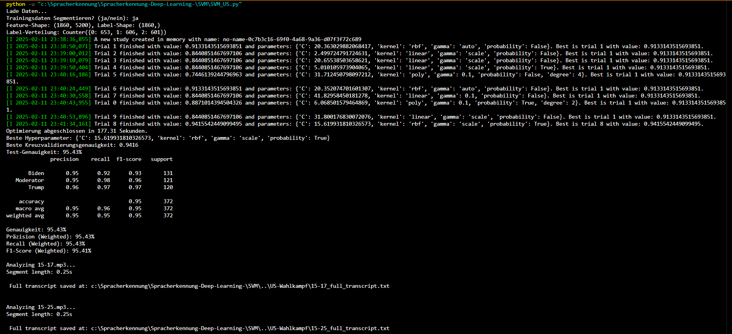
Vergleiche SVM

Slide 11
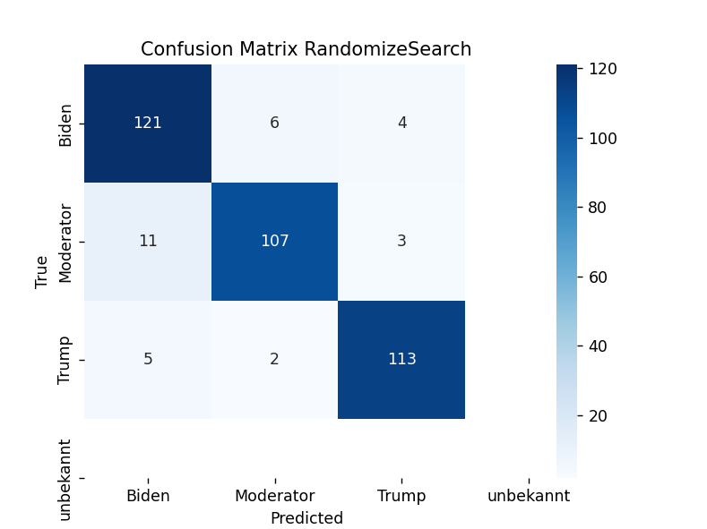
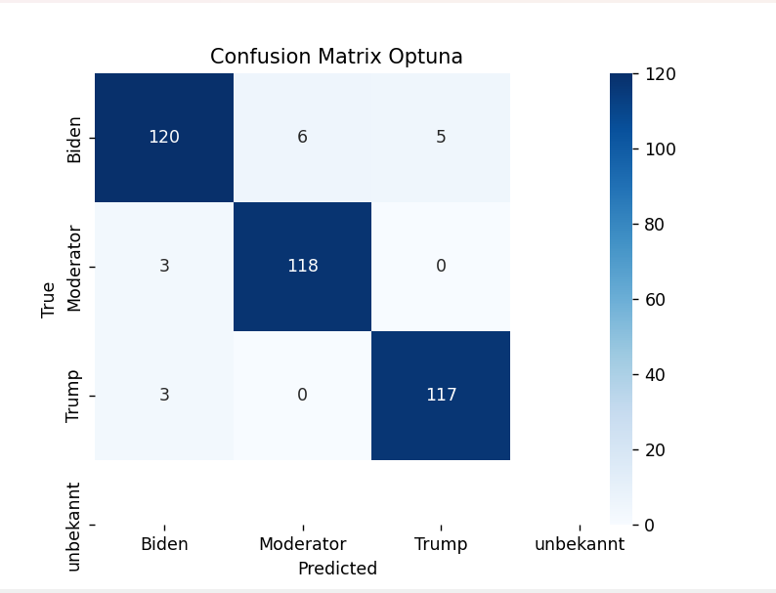
Vergleiche SVM

Slide 12
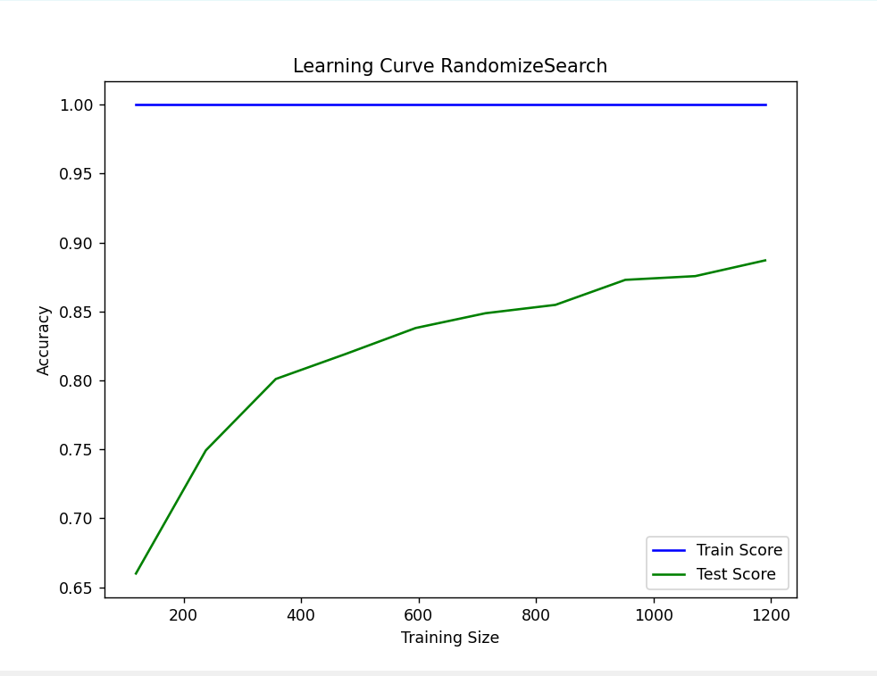
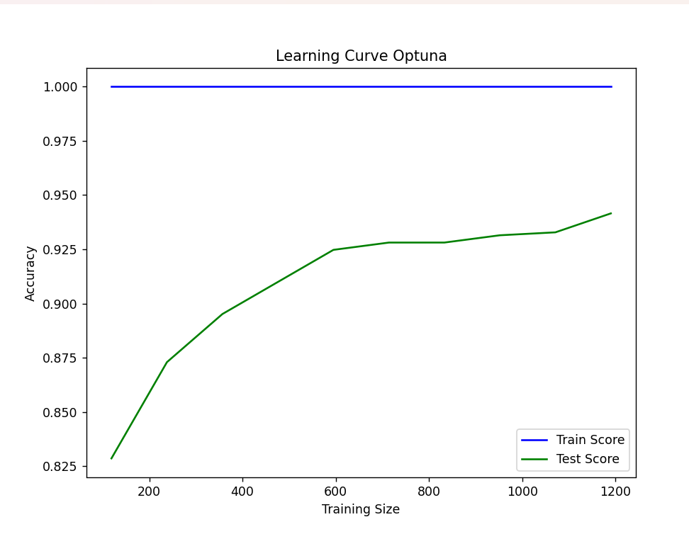
Vergleiche SVM

Slide 13
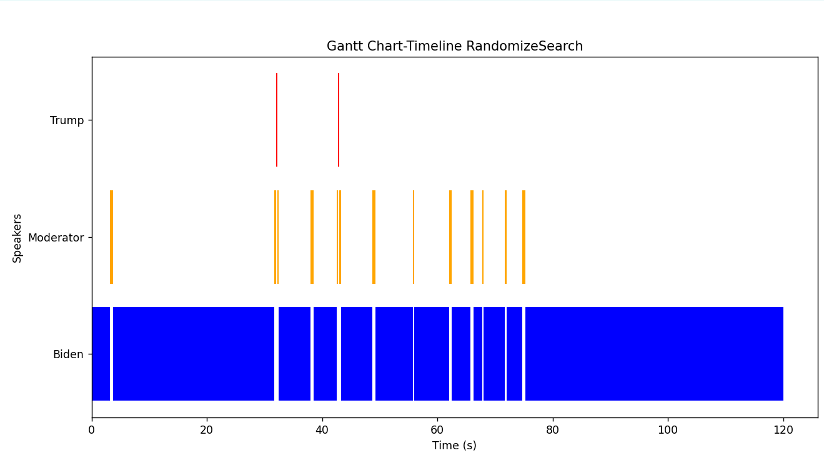
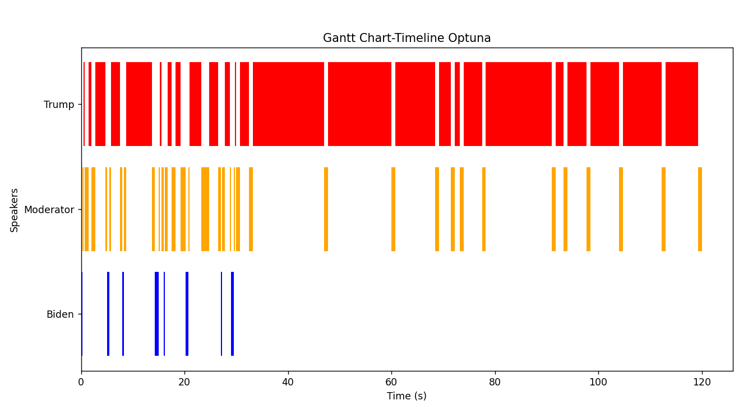
Vergleiche SVM

Slide 14
Resultate (vergleich geplante Zeit)
Audiodatei Verarbeitung (MFCCs) größtenteils aus Quellen übernommen (=)
Trainingsdaten aufarbeiten (>)
Modellaufbau aus Quellen übernommen (=)
Vorhersagen Aufarbeitung (Glättung) und Ausgabe (>)
Speech-To-Text (<)*
Hyperparameteroptimierung (Optuna) (=)
Vergleiche erstellen & visualisieren (=)

Slide 15
Zukünftige Verbesserungen
Deutlich mehr Trainingsdaten
Livefunktion extra optimieren
Speech-To-Text komplett einbinden

Slide 16
Github repository
https://github.com/Linelle-7/Spracherkennung-Deep-Learning-.git

Slide 17
Quellen
https://github.com/ksrvap/Audio-classification-using-SVM-and-CNN/blob/main/Audio_Classification.py
https://scikit-learn.org/stable/model_selection.html
https://towardsdatascience.com/voice-classification-using-deep-learning-with-python-6eddb9580381

Slide 18
Danke für Ihre Aufmerksamkeit. Fragen?

